Slide 1
TUGAS KELOMPOK Studi Kasus M-09
Kelompok 8
Muhammad Jaohar Asbara (520411241)
Hanan Alif Musthofa (5220411259)
Febrian Aditya (5220411261)
PBOP VII

Slide 2
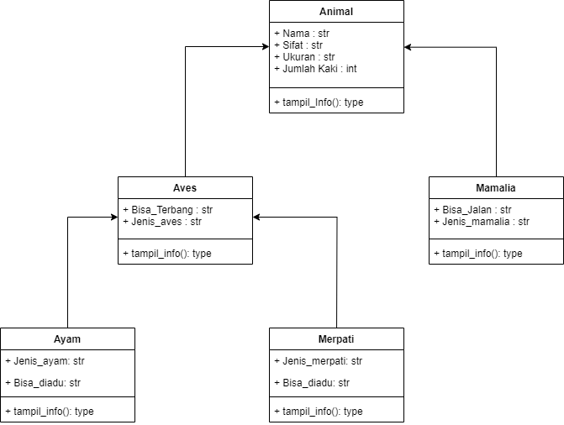
UML Diagram

Slide 3
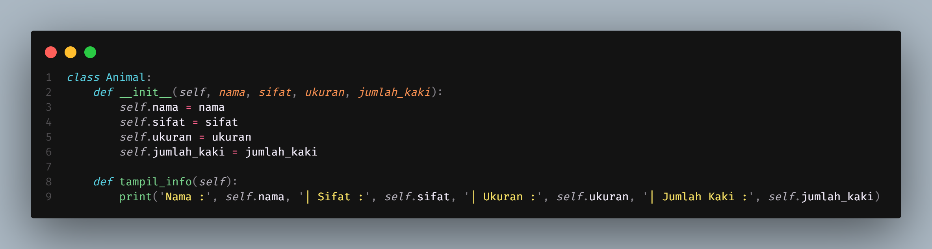
Class Animal
Merupakan class induk serta mewakili kelas dasar untuk semua hewan. Memiliki atribut seperti nama, sifat, ukuran, dan jumlah kaki. Memiliki metode tampil_info untuk menampilkan informasi umum tentang hewan.

Slide 4
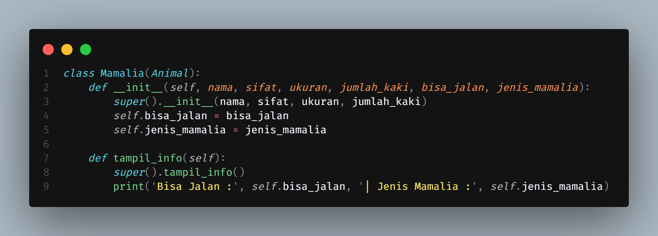
Class Mamalia(Animal)
Mewakili hewan mamalia. Menambahkan atribut seperti kemampuan jalan dan jenis mamalia. Menggunakan metode tampil_info dari class Animal dan menambahkan informasi khusus mamalia.

Slide 5
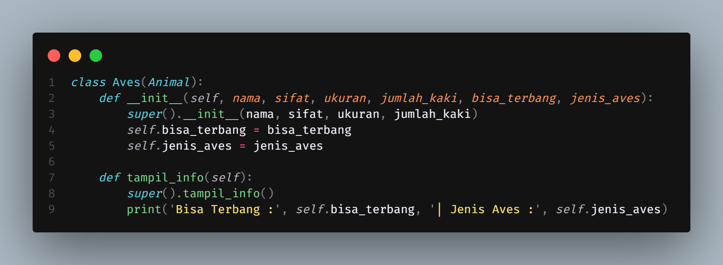
Class Aves(Animal)
Mewakili hewan aves (burung). Menambahkan atribut seperti kemampuan terbang dan jenis aves.Menggunakan metode tampil_info dari class Animal dan menambahkan informasi khusus aves.

Slide 6
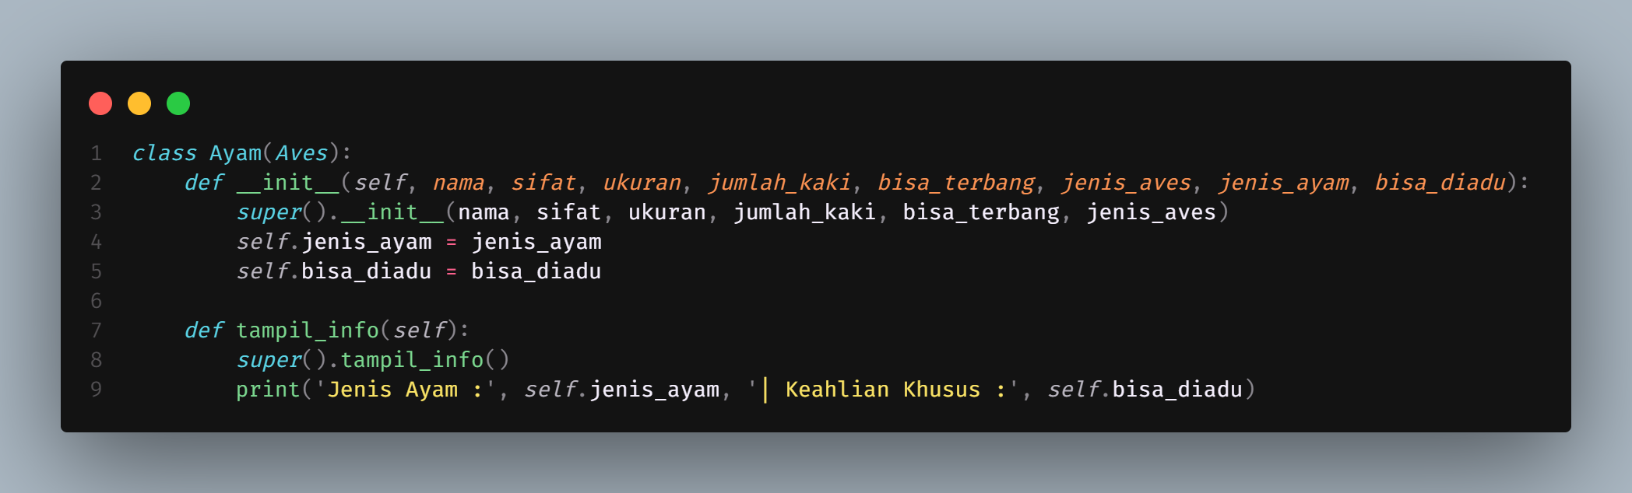
Class Ayam(Aves)
Mewakili jenis ayam yang merupakan turunan dari hewan aves. Menambahkan atribut seperti jenis ayam dan kemampuan diadu. Menggunakan metode tampil_info dari class Aves dan menambahkan informasi khusus ayam.

Slide 7
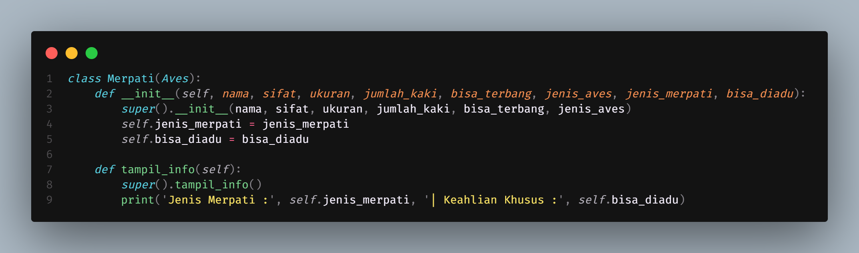
Class Merpati(Aves)
Mewakili jenis merpati yang merupakan turunan dari hewan aves. Menggunakan metode tampil_info dari class Aves dan menambahkan informasi merpati.

Slide 8
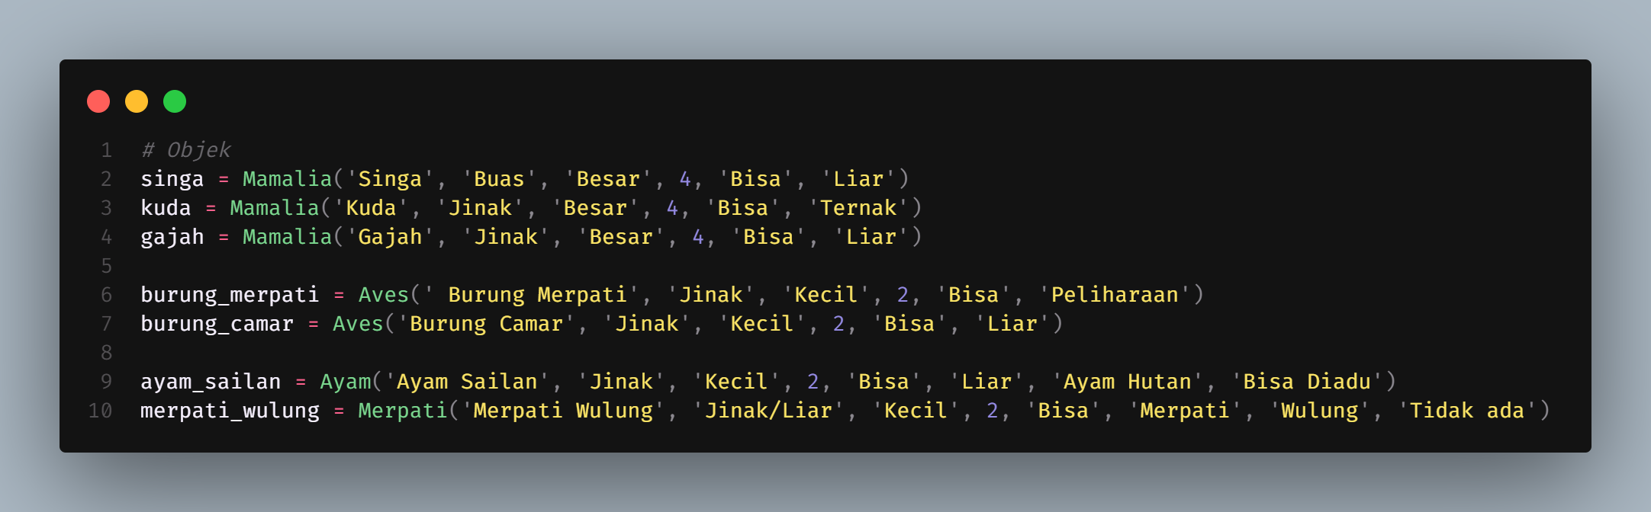
Pembuatan Objek
Beberapa objek telah dibuat menggunakan kelas-kelas yang telah didefinisikan. Setiap objek memiliki atribut dan metode sesuai dengan kelas induk dan turunannya.

Slide 9
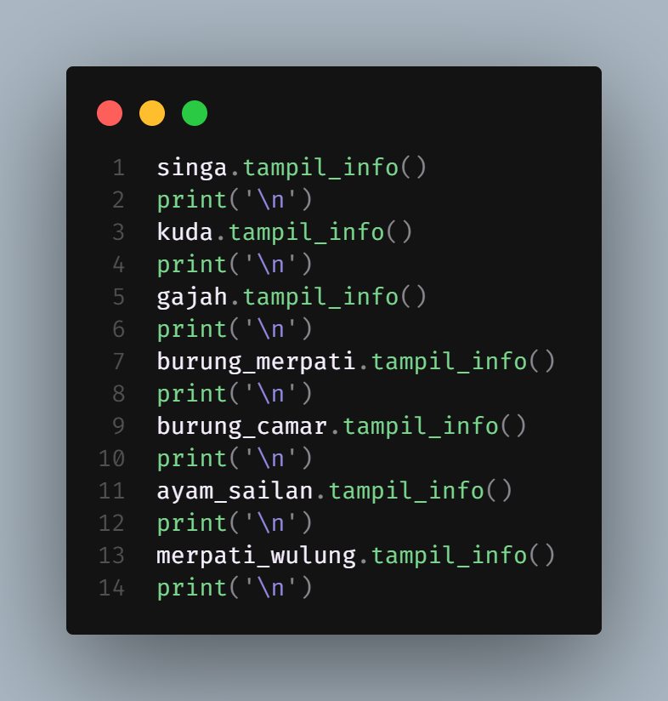
Pemanggilan Objek
Setiap objek memanggil metode tampil_info untuk menampilkan informasi tentang hewan tersebut. Pemanggilan metode ini menunjukkan konsep polimorfisme, di mana metode yang sama dipanggil dari objek-objek dengan tipe yang berbeda, dan masing-masing class turunan menyediakan implementasi sendiri.

Slide 10
Inheritance(Pewarisan) yang Digunakan Di Studi Kasus ini
Konsep pewarisan digunakan untuk mengorganisir dan mendefinisikan hubungan antara kelas-kelas. Mamalia dan Aves mewarisi dari kelas Animal, dan Ayam serta Merpati mewarisi dari kelas Aves. Pewarisan memungkinkan penggunaan kembali kode dan mengelompokkan sifat-sifat umum.

Slide 11
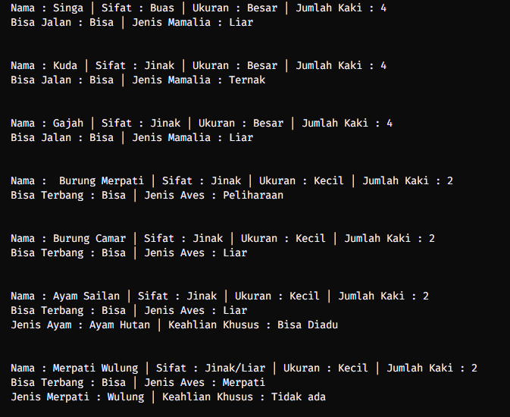
Output

Slide 12

TERIMA KASIH

